Slide 1

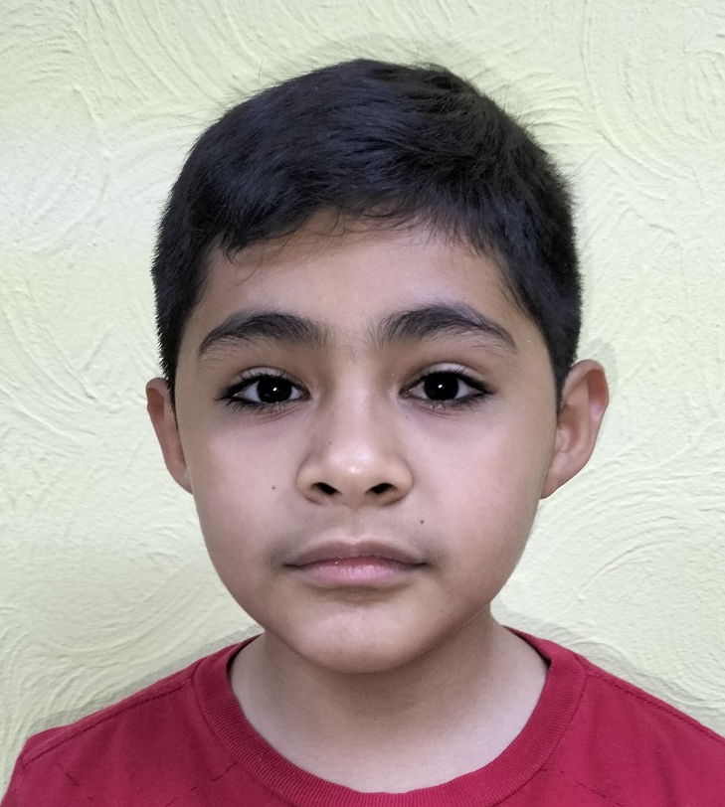
DATOS DEL PACIENTE
Leonardo Vargas Rodríguez
Sexo: Masculino
Fecha de nacimiento: 18/03/2003
Edad: 9 años
ANTECEDENTES MÉDICOS: SDP
MOTIVO DE LA CONSULTA:
“RESPIRADOR ORAL”

Slide 2
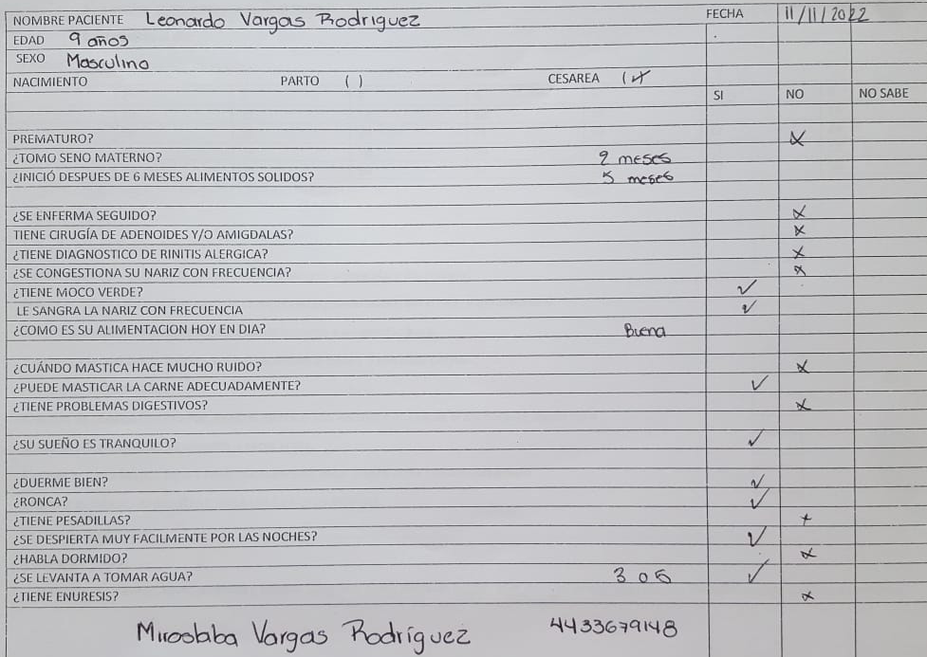


Slide 3
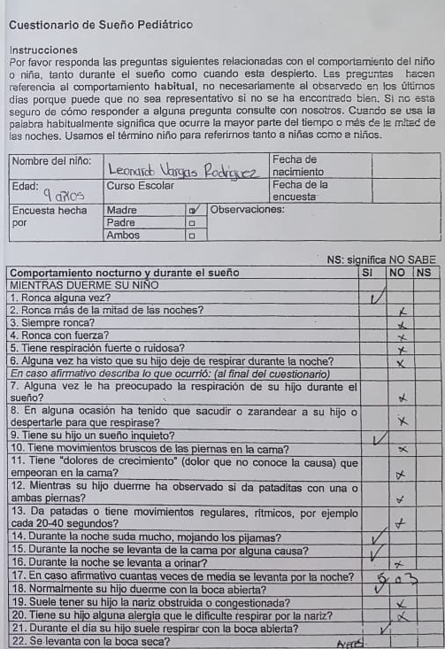
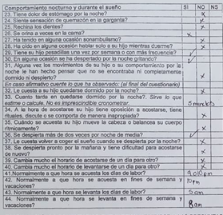
PRE-ERP
RESPUESTAS POSITIVAS: 10

Slide 4

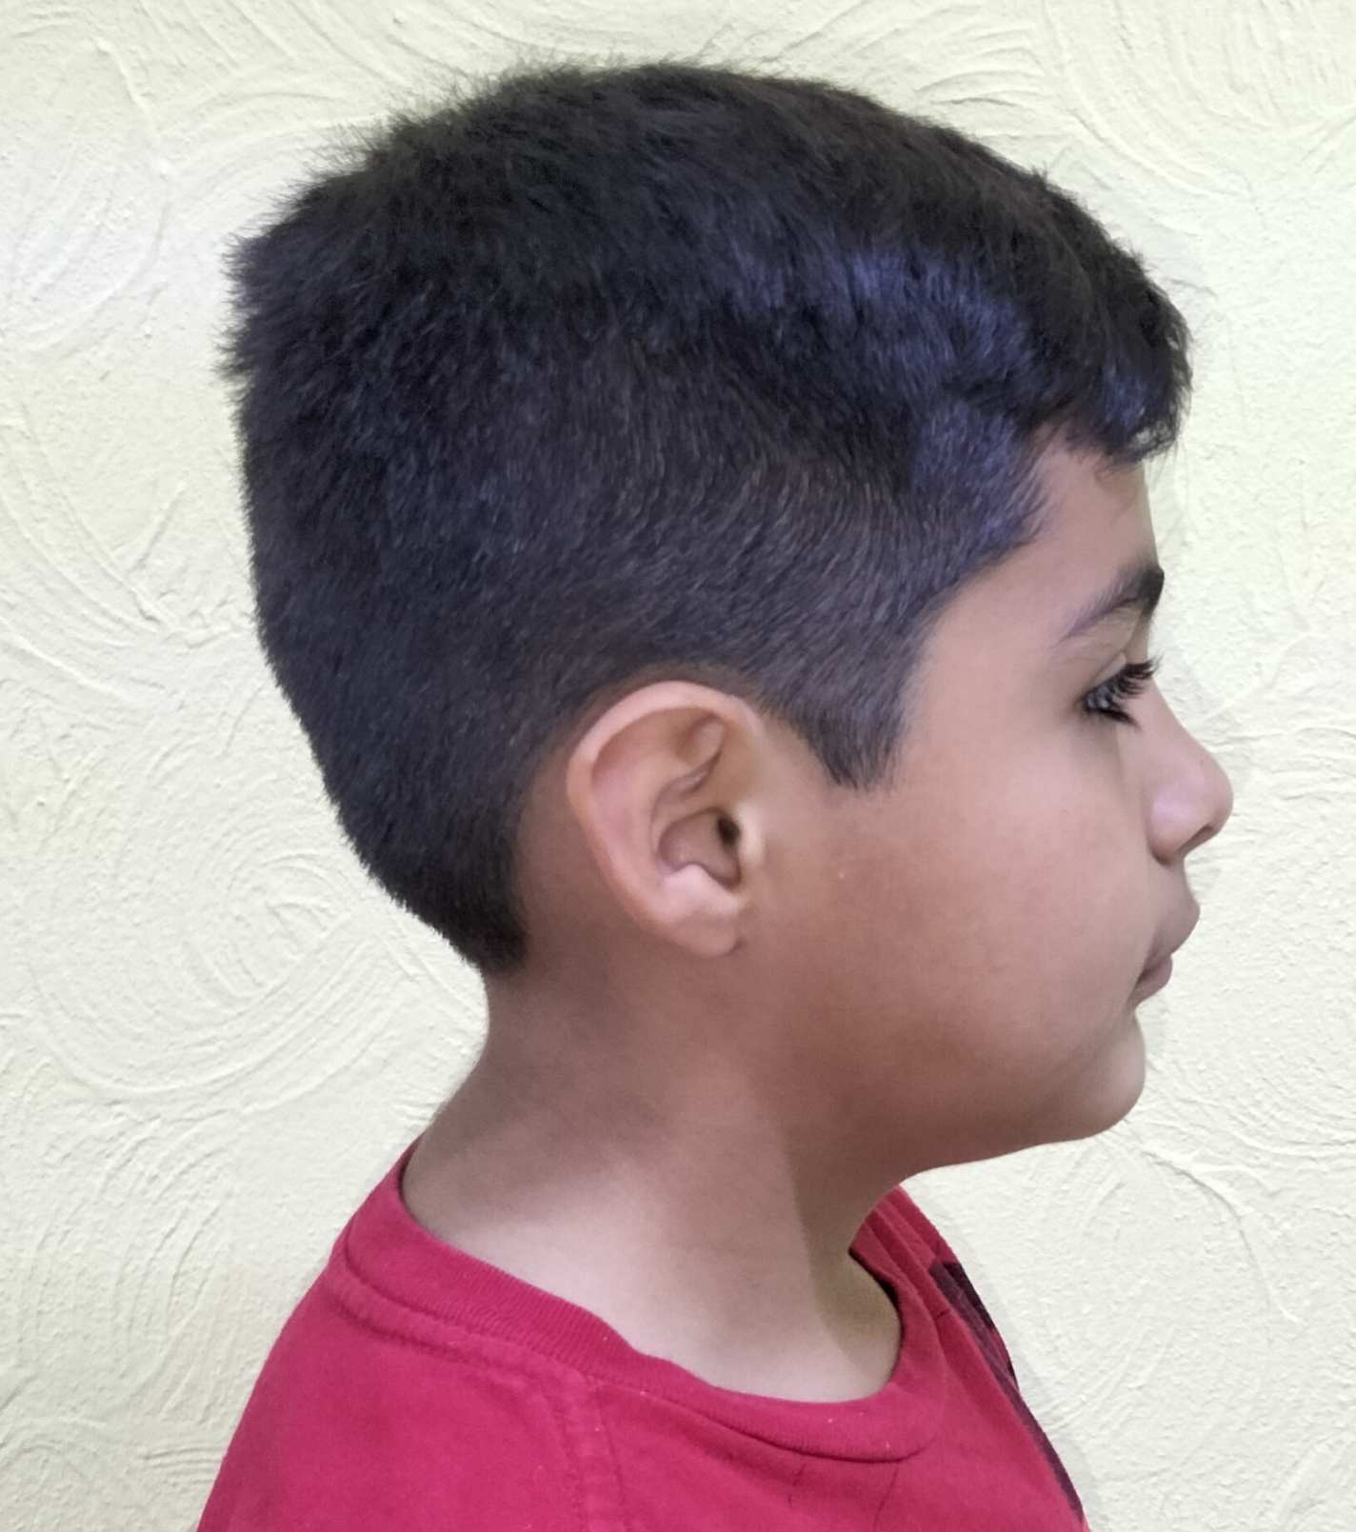
Notes:
Oval , Cara larga, Tercios faciales, Simetría , Ligera desviación del mentón a la izquierda.

Slide 5
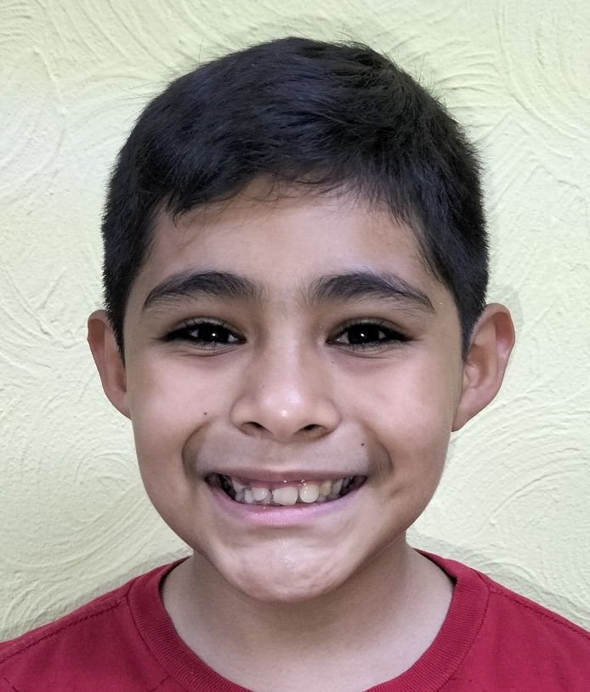
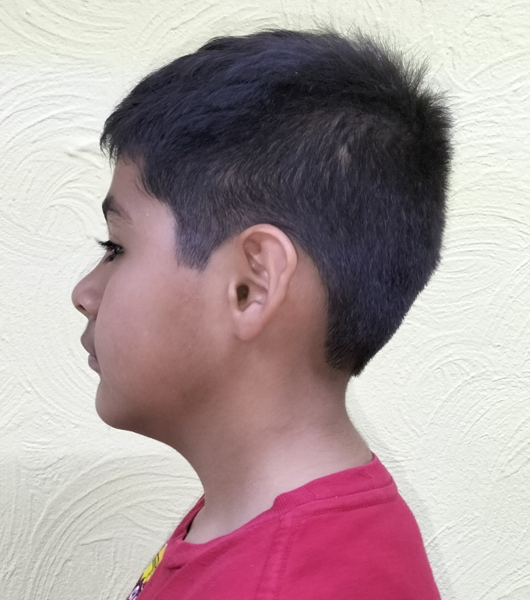

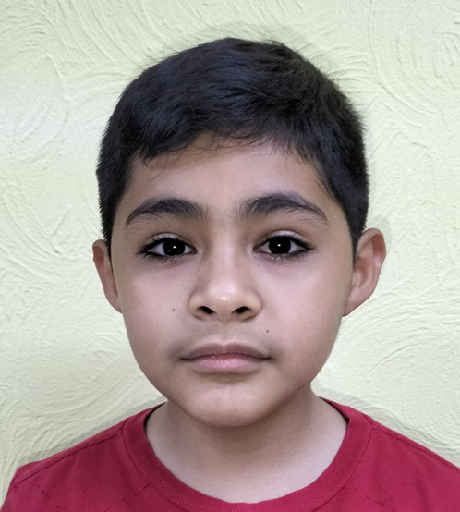
PRETRATAMIENTO
EXPANSIÓN RÁPIDA PALATINA

Slide 6

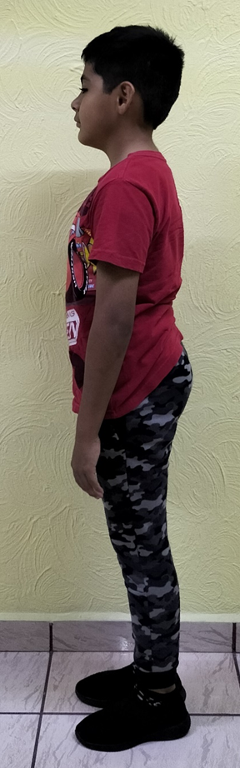
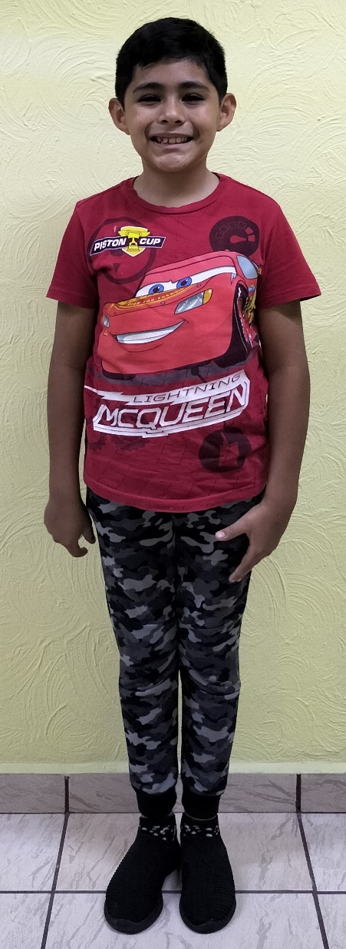
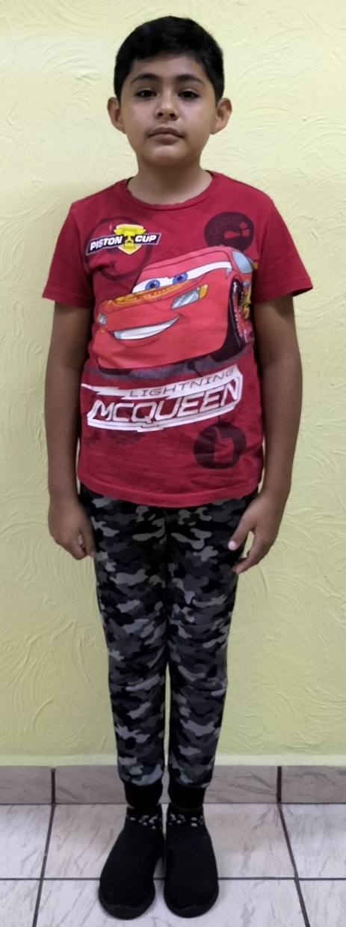
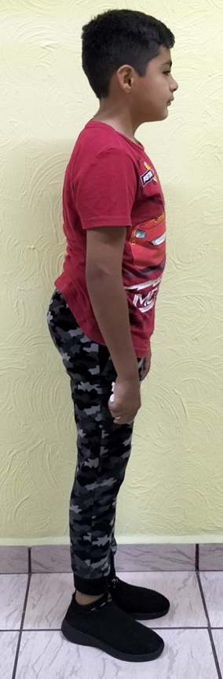
POSTURA
PRE-ERP

Slide 7
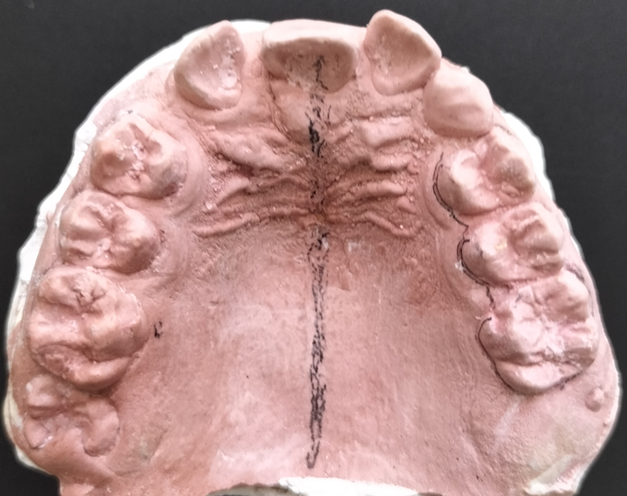
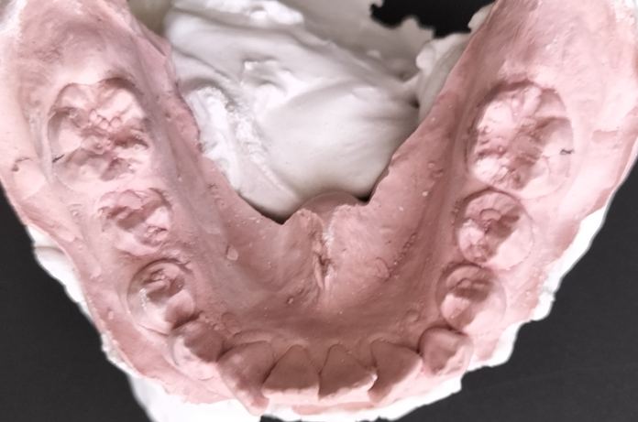

Slide 8
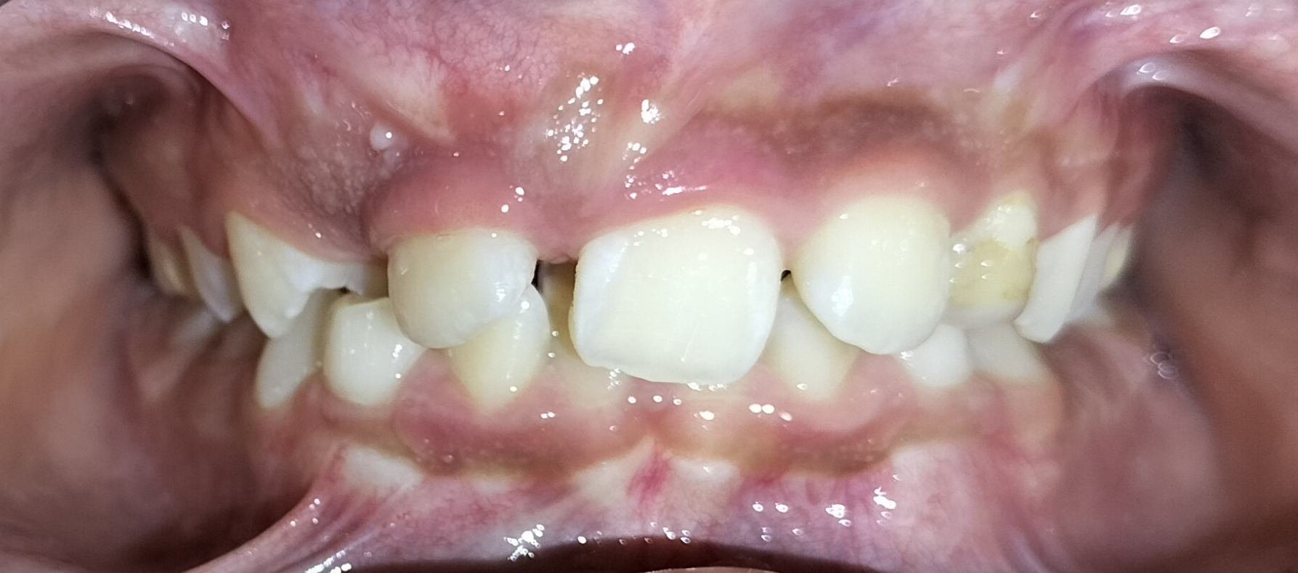

Slide 9
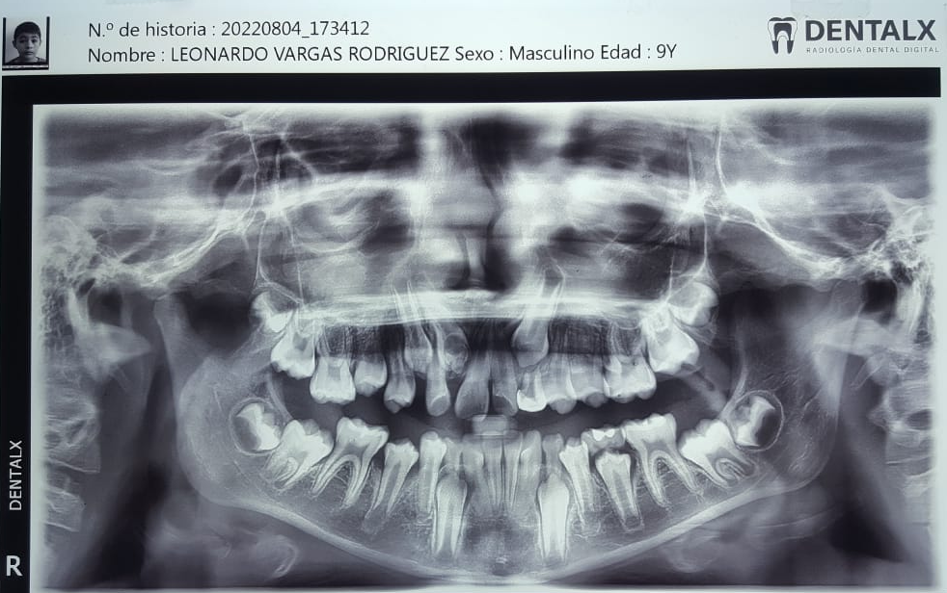
ORTOPANTOMOGRAFÍA

Slide 10
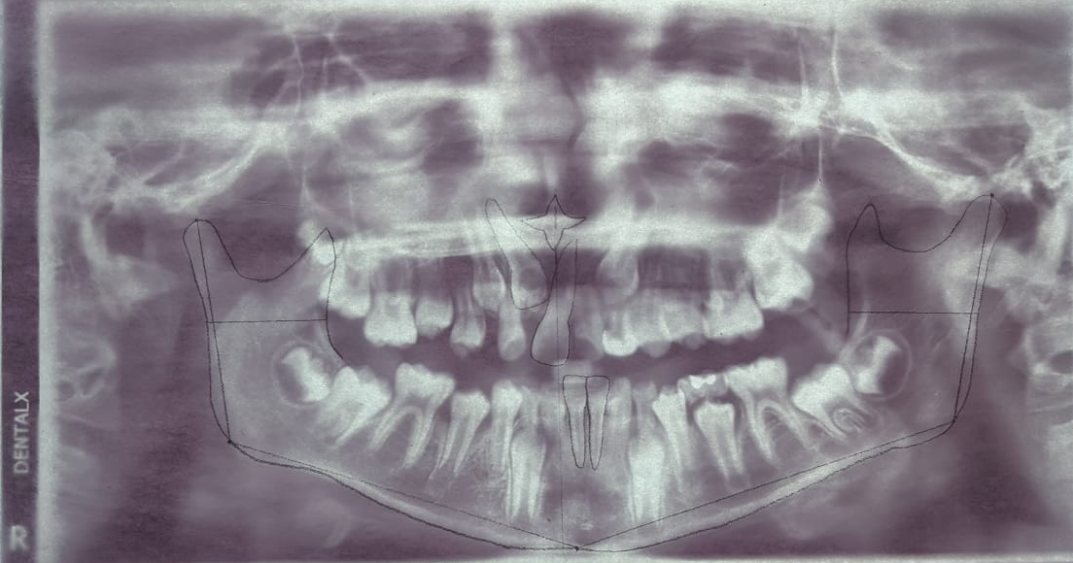
TRAZADO ORTOPANTOMOGRAFIA
46 mm 48 mm
24 mm 26.5 mm
75 mm 82 mm
ODONTOMA
Odontoma: Formaciones irregulares de material calcificado constituido por esmalte, dentina y cemento junto al tejido conectivo pulpar, muestra una aglomeración de numerosos elementos calcificados (dentículos), son asintomáticos y se relacionan con un diente no erupcionado.

Slide 11
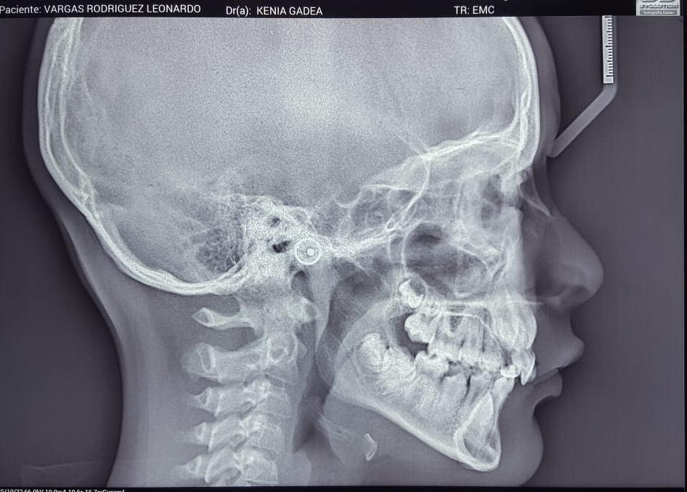
LC en PNC

Slide 12
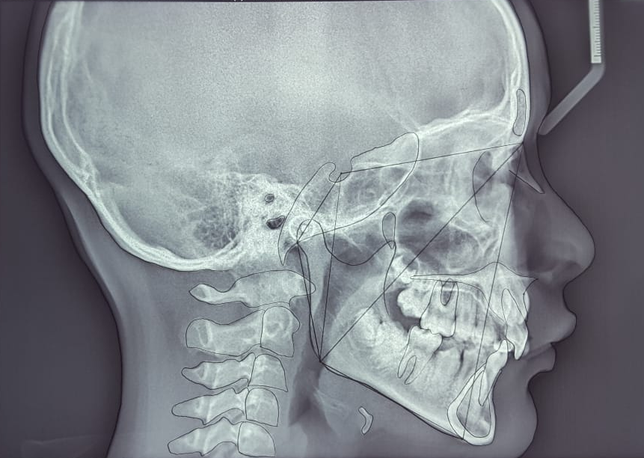
JARABAK
BCA | 64 mm
BCP | 29.5 mm
LONG CMD | 55 mm
LONG RAMA | 67 mm
AFA | 105 mm
AFP | 66.5 mm
% | 63.33 %
ANG S | 132°
ANG AT | 135.5°
ARG GO | 129.5°
GO SUP | 49°
GO INF | 80.5°
TOTAL | 397 °
Notes:
En caso de que la conversión cefalométrica sea mayor de 2 mm. Se deberá realizar cefalometrías en OC y RC

Slide 13
Esferas Rotacionales OC
A
B
C
54-58 %
59
a
63 %
64-80 %
59
a
61%
61
a
63%
63.33 % Tendencia crecimiento Braquifacial.

Slide 14
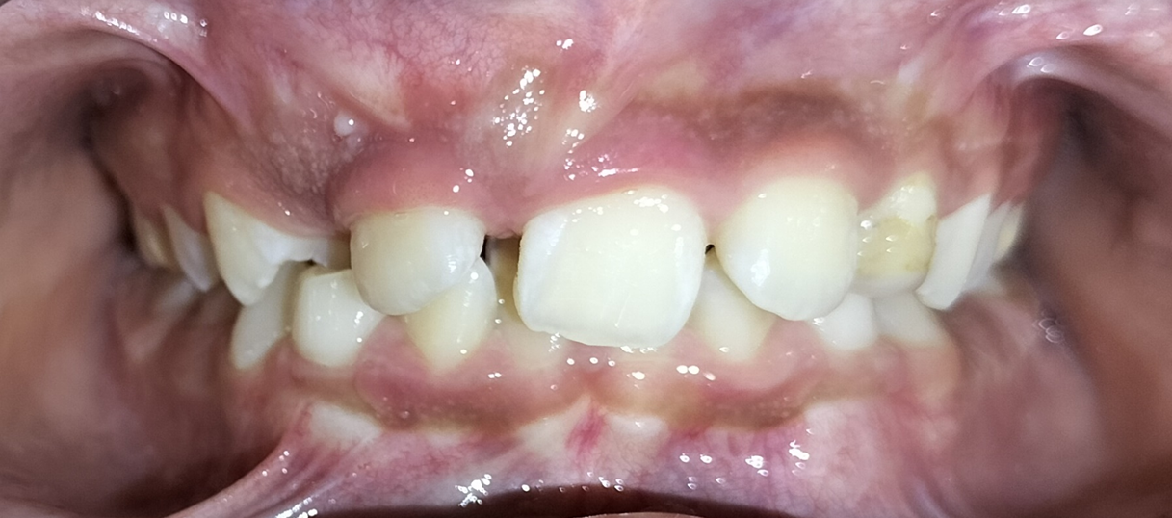
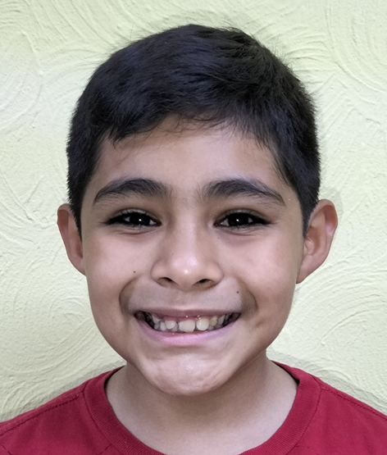
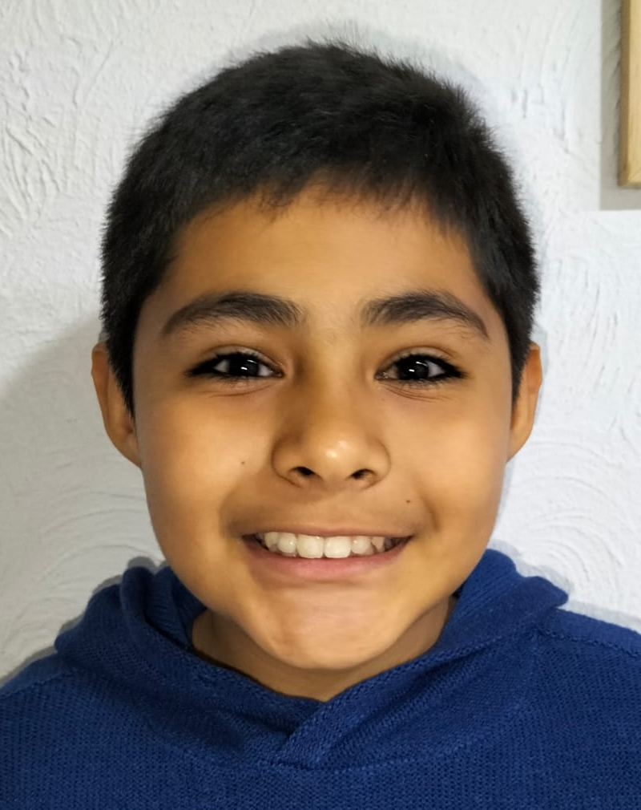
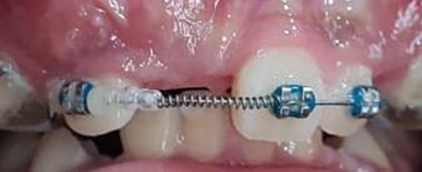
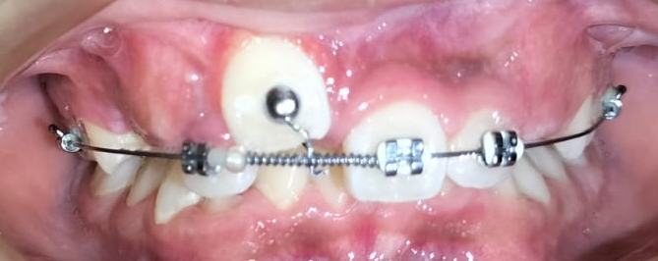
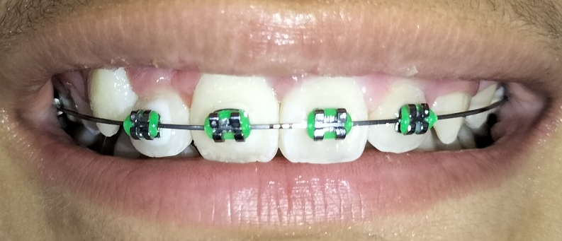
Corrigiendo maloclusiones de la infancia a la vida adulta
Pretratamiento
Postratamiento
Protocolo de tratamiento:
Respira
Duerme
Sonríe
C.D.E.O. Alma Yesenia Soto E.

